Slide 1

KAGGLE COMPETITION
MACHINE LEARNING

Slide 2

PASOS A SEGUIR:
1. Entender el problema
2. Conocer el objetivo
3. Obtener datos
4. Limpieza y análisis de los datos
5.Transformación de los datos
6. Separar X de y
7. Selección de modelo
8. Entrenar
9. Predecir
10. Evaluar

Slide 3

Predicción de salarios

Slide 4
Realizamos algunos cambios en nuestra base de datos
Limpiamos el Dataframe
Normalizamos los datos
Agrupamos datos que a priori no proporcionan demasiada información
No podemos tener datos categóricos.
Para ello, usamos:
-Get_dummies
-LabelEncoder()

Slide 5
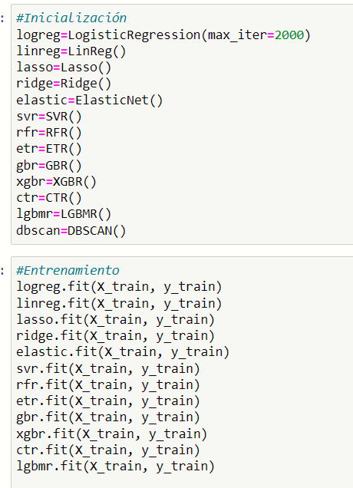
PROBAMOS DIFERENTES MODELOS PREDICTIVOS
Primero los inicializamos para luego entrenarlos con los datos que tenemos a nuestra disposición

Slide 6
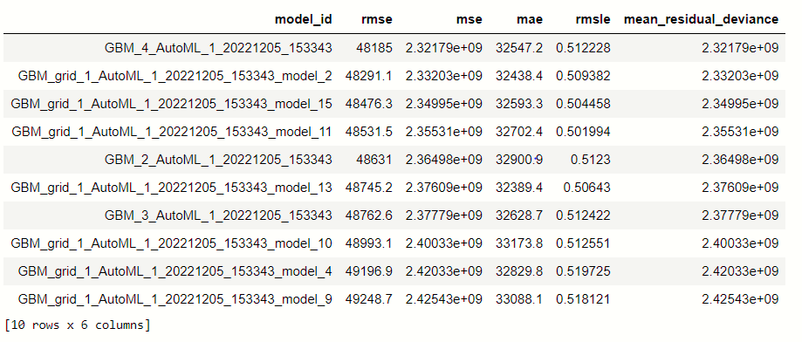
Modelo seleccionado tras varios testeos:
Tras varios testeos, observo que el modelo que menos margen de error nos da tras realizar el mean_squared_error es: h2o

Slide 7
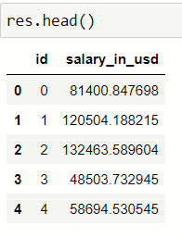
RESULTADO:
Finalmente este dataframe muestra nuestra predicción más ajustada a la realidad

